Slide 1
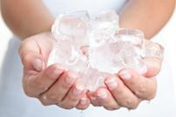
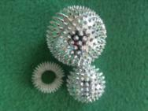

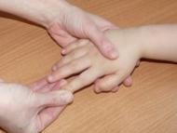
Муниципальное бюджетное дошкольное образовательное учреждении «Детский сад № 1 п. Верховье»
Здоровьесберегающие технологии
в логопедической работе
с дошкольниками
Подготовила учитель-логопед Майер Юлия Ивановна

Slide 2
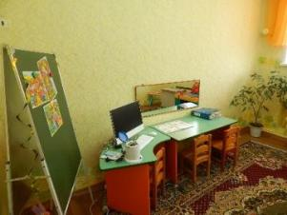
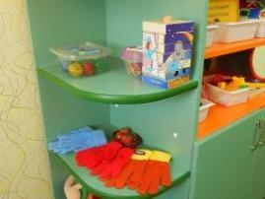
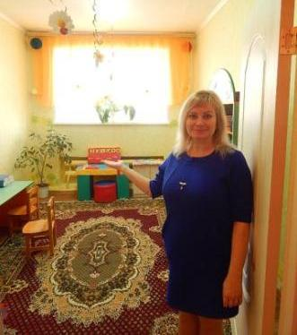
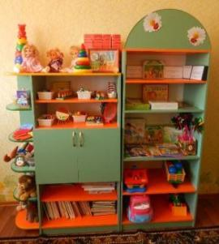
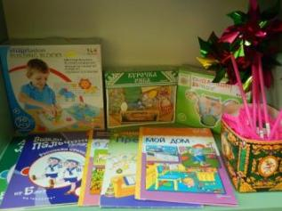
Цель применения здоровьесберегающих технологий :
- обеспечить дошкольнику высокий уровень реального здоровья, вооружив его необходимым багажом знаний, умений, навыков для ведения здорового образа жизни и воспитав у него культуру здоровья.

Slide 3
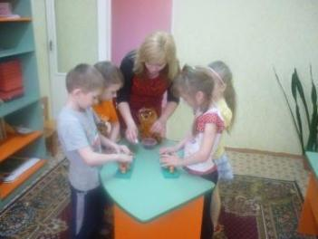
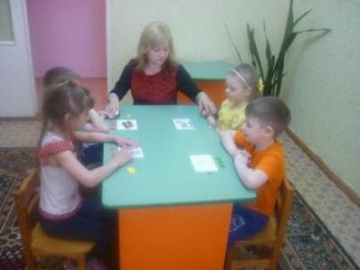
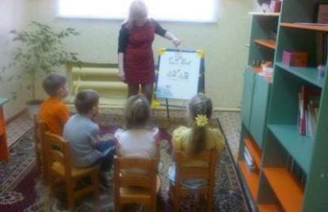
Ведущий принцип технологий
- учет личностных особенностей ребенка, индивидуальной логики его развития. Учет детских интересов и предпочтений в содержании и видах деятельности в ходе воспитания и обучения.

Slide 4
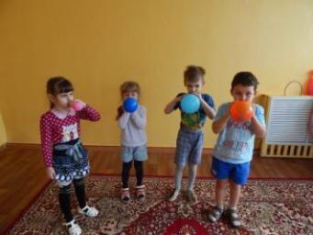
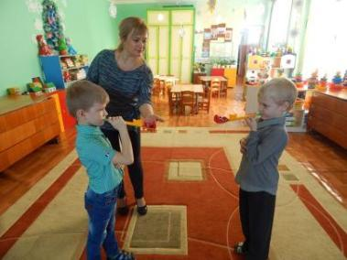
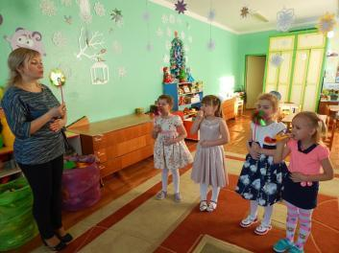
Дыхательная гимнастика
1. «Надуй воздушный шарик»
Описание: Вдох должен быть глубоким через нос, а выдох долгим через рот.
Цель: способствовать выработке
правильного диафрагмального дыхания,
продолжительности выдоха, его силы и постепенности, что необходимо как для заикающихся детей и детей, страдающих нарушением темпа речи, так и для дошкольников, имеющих дефекты звукопроизношения.
2. Тренажер – свисток « Железная дорога»
Описание: ребенок начнет свистеть, поезд, гонимый воздухом, начнет быстро ездить по кругу.
3. Тренажёр «Вертушка»
Описание: дуть на вертушку, от потока воздуха вертушка начинает крутиться.

Slide 5
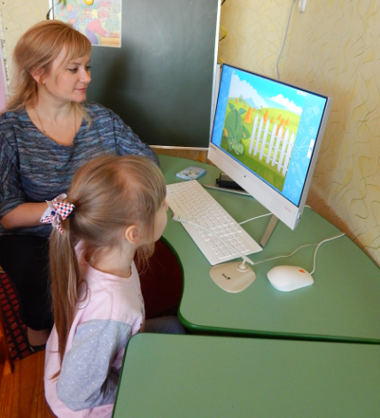
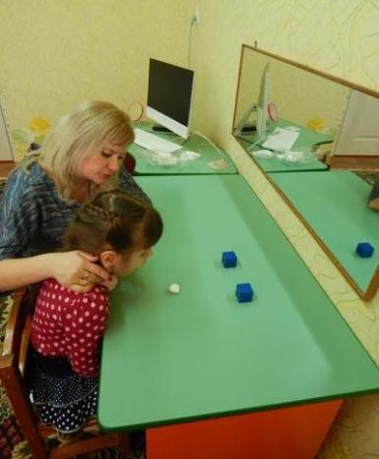
4. Интерактивная игра Мерсибо «Нет сорнякам»
Описание: предложить ребёнку подуть в микрофоном, таким образом помочь дракону избавиться от сорняков.
5. Упражнение «Загони мяч в ворота»
Описание: Вытянуть губы вперед трубочкой и длительно дуть на ватный шарик (лежит на столе перед ребенком), загоняя его между двумя кубиками.

Slide 6
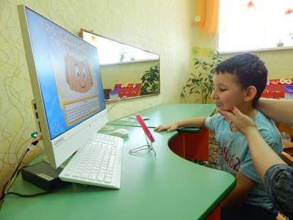
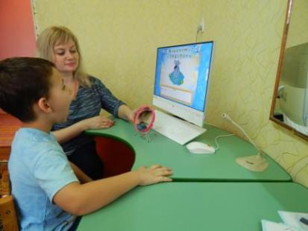
Артикуляционная гимнастика
Цель: выработка качественных
движений органов артикуляции и точного
правильного произношения звуков речи.
1.Интерактивная артикуляционная гимнастика Мерсибо
«Гормошка»
2.Интерактивная артикуляционная гимнастика Мерсибо «Бегемот»

Slide 7
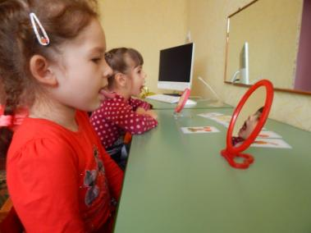
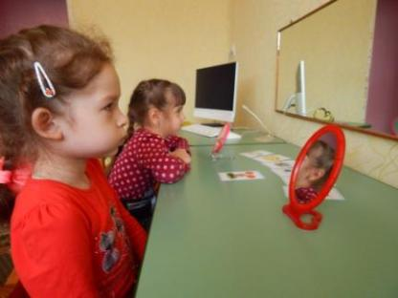
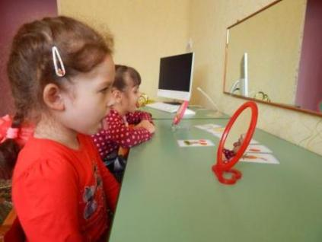
Артикуляционная гимнастика в стишках и картинках Мерсибо

Slide 8
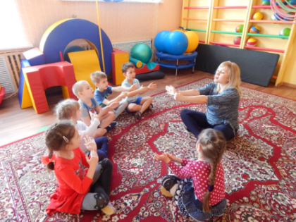
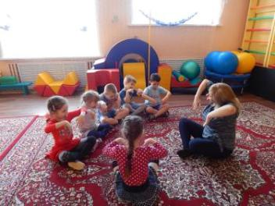
Биоэнергопластика
Это соединение движений артикуляционного аппарата с движениями кисти руки.
Цель: развитие координации движений, развитие артикуляционной, мелкой и общей моторики. В момент выполнения артикуляционного упражнения рука показывает, где и в каком положении находится язык, нижняя челюсть или губы.

Slide 9
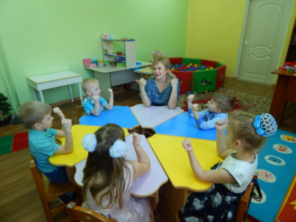
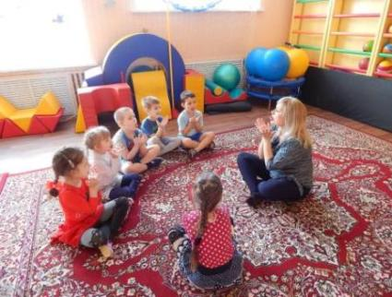
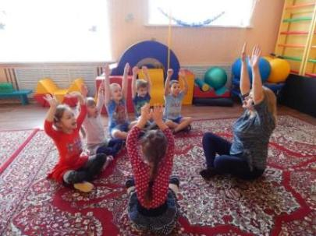
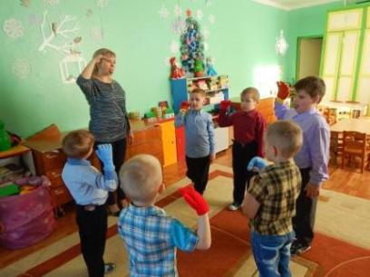

Slide 10
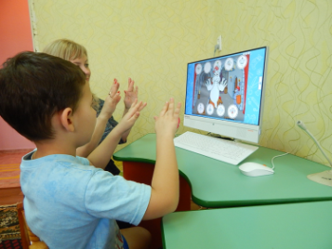
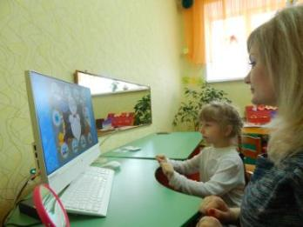
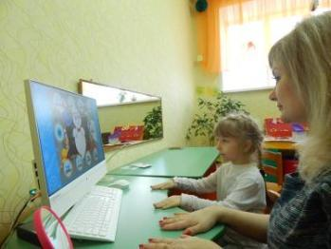
Развитие мелкой моторики
Пальчиковая гимнастика
Интерактивная пальчиковая гимнастика Мерсибо
Цель: развитие тонких
движений пальцев рук;
способствуют развитию
ловкости пальцев (этот фактор будет важен для
освоения письма);
активизируют речевые центры;
развивают внимание, память, воображение;

Slide 11
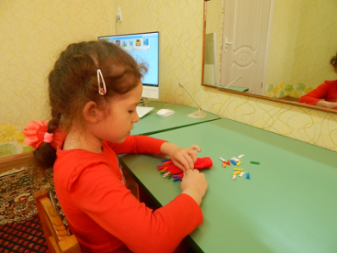
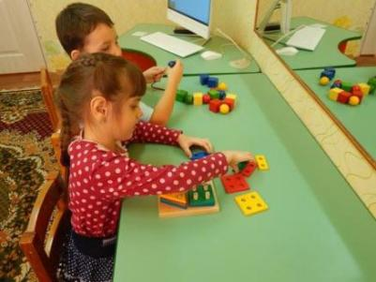
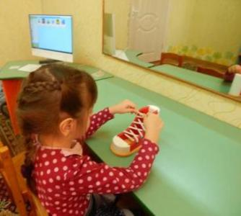
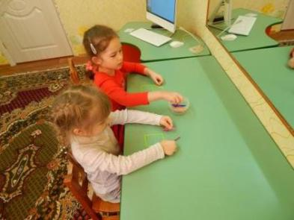

Slide 12
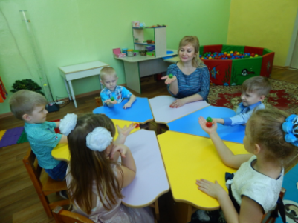
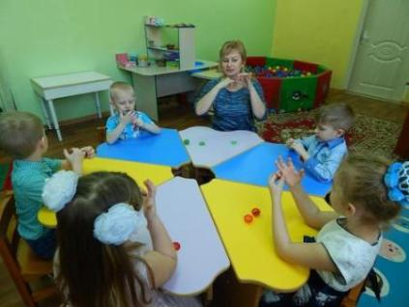
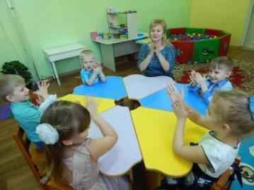
Су Джок - терапия
Цель: оказывает воздействие на биоэнергетические точки с целью активизации защитных функций организма и направлена на воздействие зон коры головного мозга с целью профилактики речевых нарушений.

Slide 13
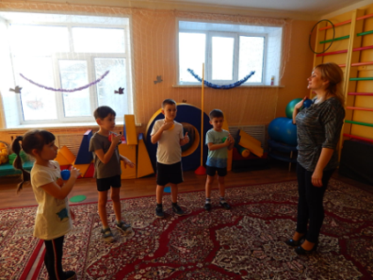
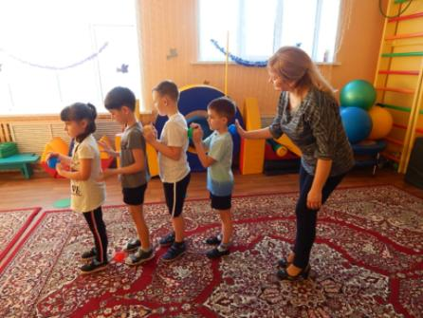
Массажные мячики
Цель: воздействуют на нервные
окончания, стимулируют кровообращение.

Slide 14
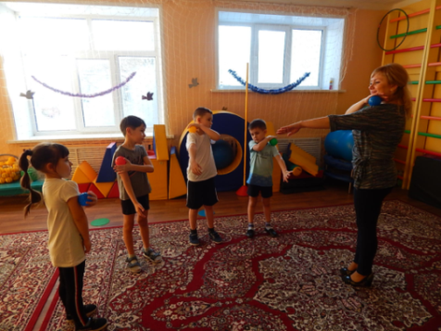
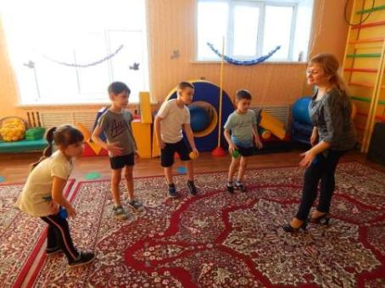

Slide 15
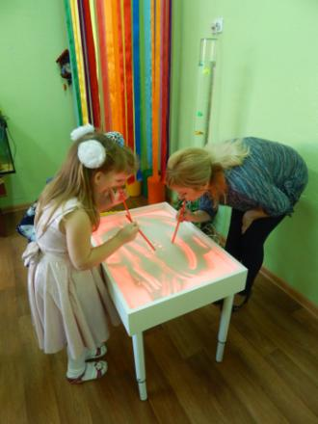
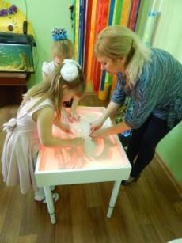
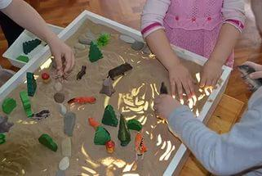
Песочная терапия
Цель: развитие мелкой моторики, фонетической, лексической, грамматической стороны речи, формирование фразовой речи, а так же помогает создать положительный эмоциональный настрой на занятие и способствует установлению контакта с ребенком.

Slide 16
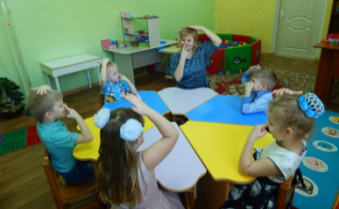
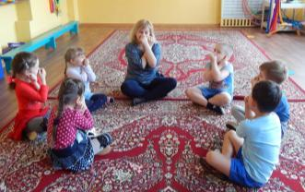
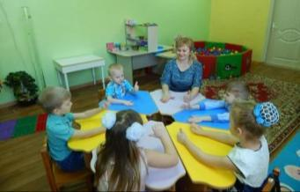
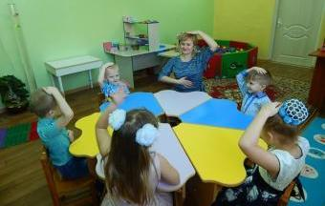
Кинезиологические упражнения
Цель: развивать межполушарное взаимодействие мозга;
синхронизировать работу полушарий мозга;
развивать мелкую моторику;
развивать компоненты речи;
развивать все психические процессы.

Slide 17
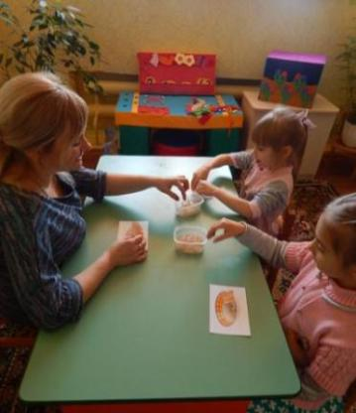
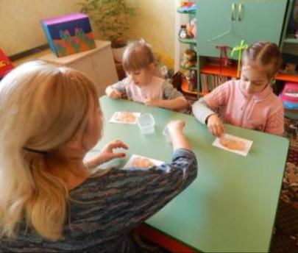
Криотерапия- одна из современных нетрадиционных методик коррекционной педагогики, заключающаяся в использовании игр со льдом
Цель: развивать тактильную чувствительность и возбуждение иннервации мышц тонкой моторики. Стимулировать речевые зоны коры головного мозга.

Slide 18
В результате использования приемов здоровьесберегающих технологий в логопедии:
- повышается обучаемость, улучшаются внимание, восприятие;
- дети учатся видеть, слышать, рассуждать;
- корректируется поведение и преодолеваются психологические трудности;
развивается все виды моторики;
повышается активность речи.

Slide 19
Спасибо
за внимание!

